Slide 1
2021年全国网民网络安全感满意度调查
“等级保护实施与企业合规”
专题报告发布会
2022年4月8日
主办单位：网民网络安全感满意度调查活动组委会
承办单位：北京网络空间安全协会
广东省网络空间安全协会
支持单位：广东新兴国家网络安全和信息化发展研究院

Slide 2
2021年全国网民网络安全感满意度调查
等级保护实施与企业合规专题报告
公安部信息安全等级保护评估中心 研究员 任卫红

Slide 3
目 录
01
前言
02
研究内容与方法
03
网络安全公共服务和监督管理情况
04
网络安全等级保护制度实施情况
05
关键信息基础设施保护制度实施情况
06
企业合规情况
07
企业网络安全案事件和处置
08
调查报告结论和建议

Slide 4
PART 01
前 言

Slide 5
前言
从业人员版的调查问卷在共性问题基础上，根据主题不同设计了A到D共4个专题问卷：
A专题问卷：等级保护实施与企业合规专题
B专题问卷：行业发展与生态建设专题
C专题问卷：新技术应用与网络安全专题
D专题问卷：科技创新与人才培养专题
Notes:
除了以共性问题为主的主问卷外，还根据内容主题的不同分为A到D共

Slide 6
前言
本报告是针对A专题的调研结果，关注：
网络安全等级保护制度和关键信息基础设施保护制度的实施情况
网络运营者和网络服务提供者履行网络安全主体责任的措施落实情况

Slide 7
PART 02
研究内容与方法

Slide 8
研究内容与方法
面向：网络从业人员
内容：从行业指导、措施落实、等保实施、测评服务、关保实施、合 规措施等方面的问题开展调查
探讨推进等级保护实施与企业合规工作的策略和建议
方法：调查问卷

Slide 9
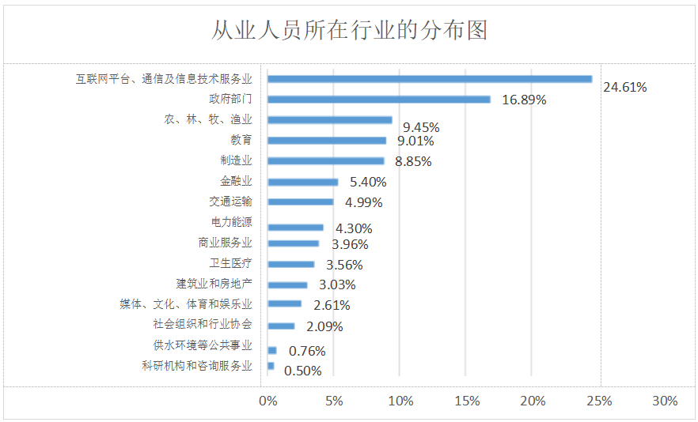
样本概况
01
网络从业人员版有效样板29.6万份，数据样本有效率为93.16%
02
关键信息基础设施相关领域从业人员占被调查人员三分之二以上

Slide 10
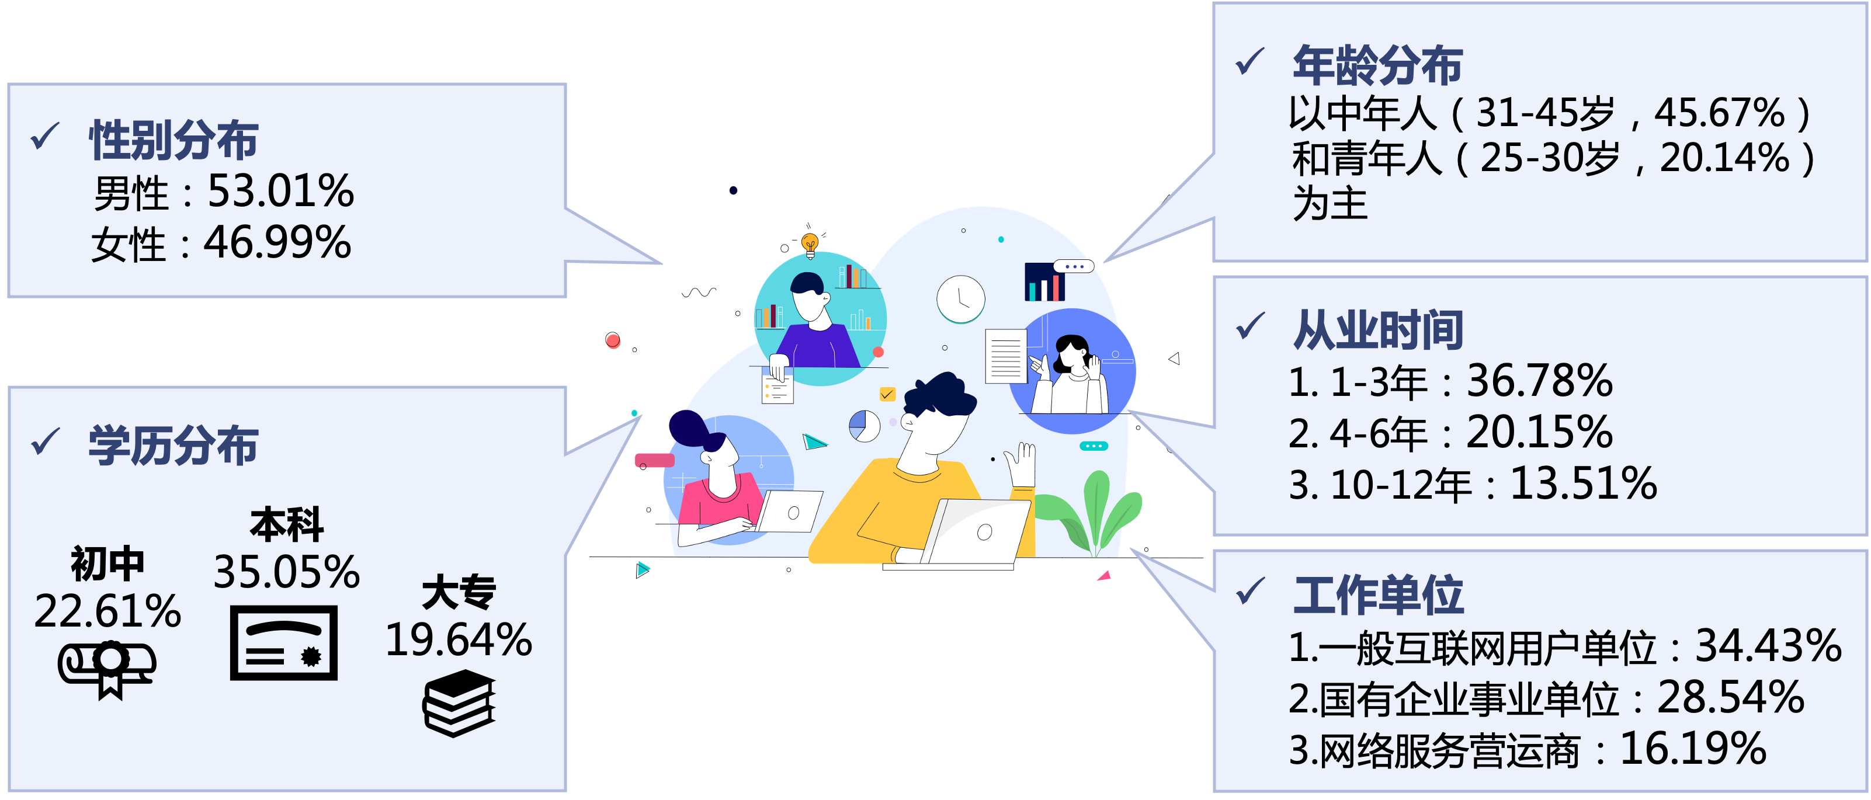
从业人员的用户画像
数据来自2021广东网民满意度调查分析报告

Slide 11
PART 03
网络安全公共服务和监督管理情况

Slide 12
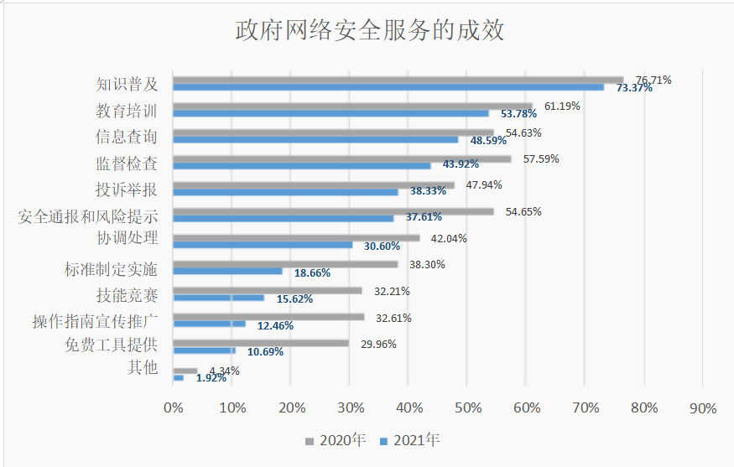
政府网络安全服务的成效
服务有用性评价前3位分别为知识普及、教育培训和信息查询；
和上一年相比，网络安全各项公共服务效用的正向选择率均有所下降。
3-1
Notes:
和上年相比，选择率方面规章制度建设问题的关注度有所提升，其他的问题均有所减小。排位方面，规章制度、标准规范、检测评估、贯彻落实有所提升，显示从业人员的关注度在制度化、规范化方面有所提升。

Slide 13
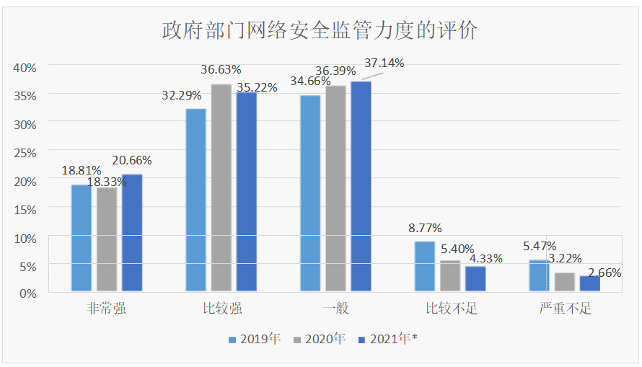
网络安全监管力度
从业人员对政府网络安全监管力度评价比较好
三年趋势看，对网络安全监管力度评价逐年提升。
3-2
Notes:
网络安全法规不断完善，执法依据充分，从业人员自然感受越来越深。

Slide 14
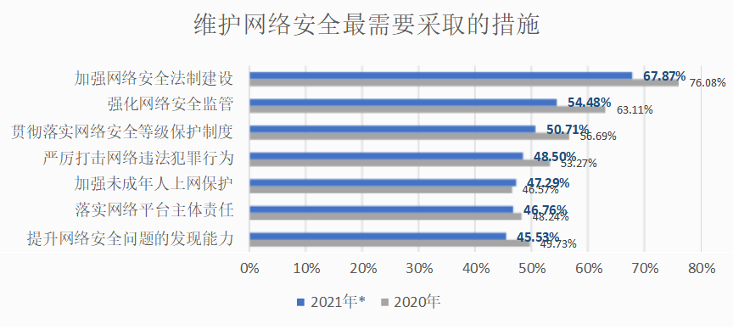
维护网络安全最需要采取的措施
前3位分别是法治建设、强化监管和落实等级保护制度
多数人认可了网络安全监管必要性和和实施等保制度的作用。
3-3

Slide 15
PART 04
网络安全等级保护制度实施情况

Slide 16
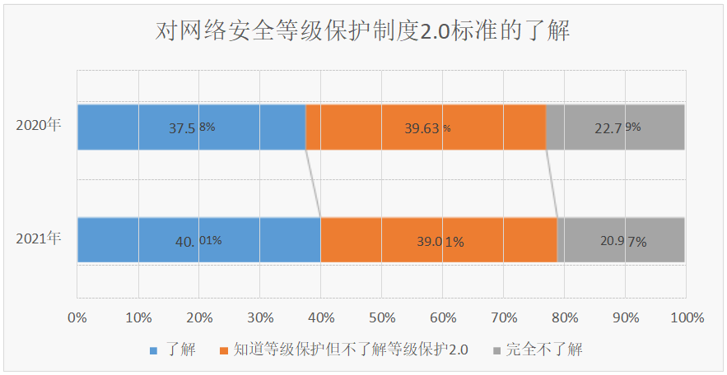
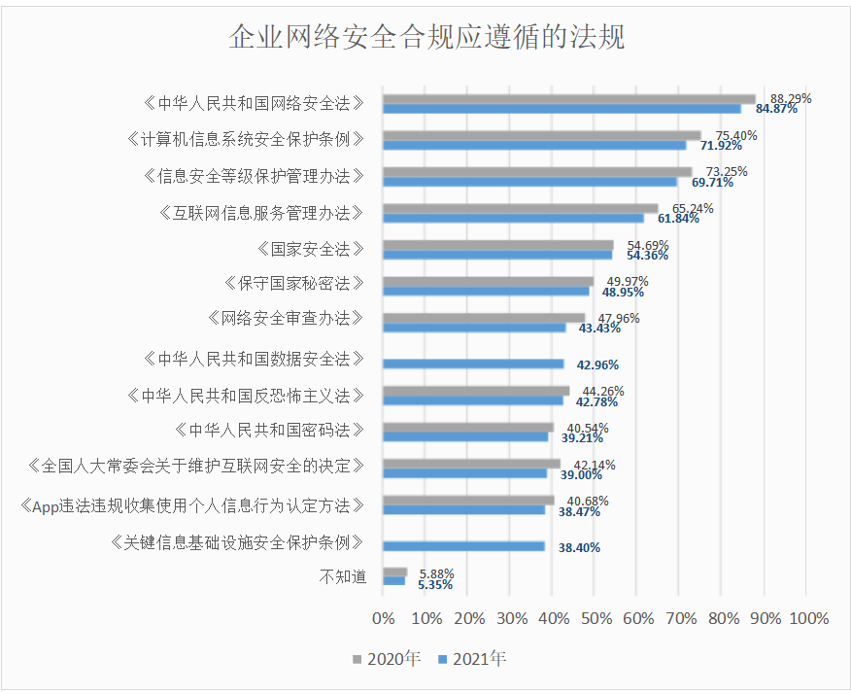
对等级保护的了解
法规认知度较好，但对等级保护标准了解不多，标准的宣贯力度还需要加深加大。
等级保护制度相关法律法规知晓度排前3位分别为网安法、147号令和等级保护管理办法
4-1

Slide 17
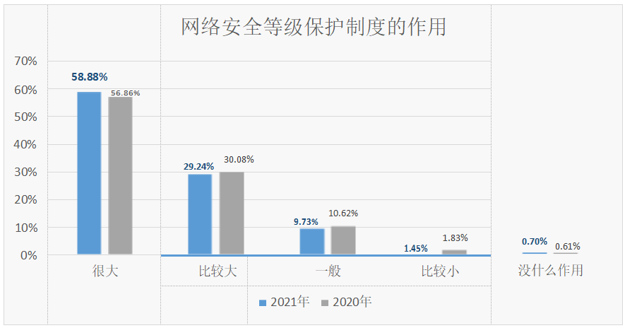
等保对产业发展的作用
88.12%的从业人员认为推动作用很大或比较大。
网络安全等级保护制度有力推进安全产业和企业信息化发展。
4-2

Slide 18
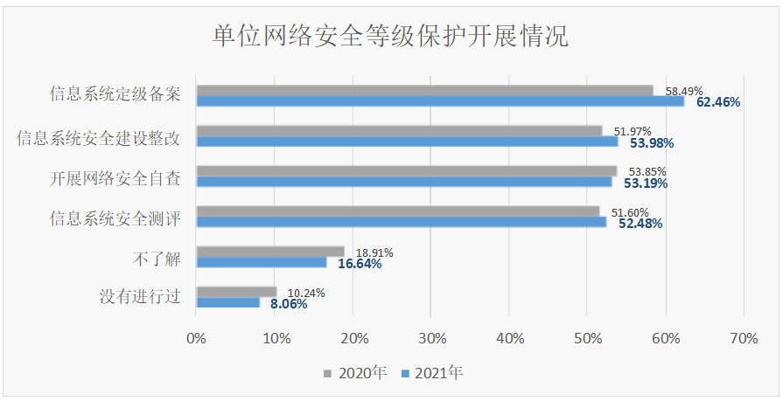
等保工作开展情况
CII领域从业人员所在单位等保工作开展较好，其他单位有一定差距。
与上年相比，定级备案、建设整改、等级测评的选择率有所上升。
4-3
Notes:
由于参与调查的从业人员大部分在关键信息基础设施相关领域，这些领域的等级保护工作开展较好，但原本不属于重点监督检查对象的中小企业、市级以下单位的信息系统，也需要参照网络安全等级保护低等级的安全要求保护自身的网络和数据。

Slide 19
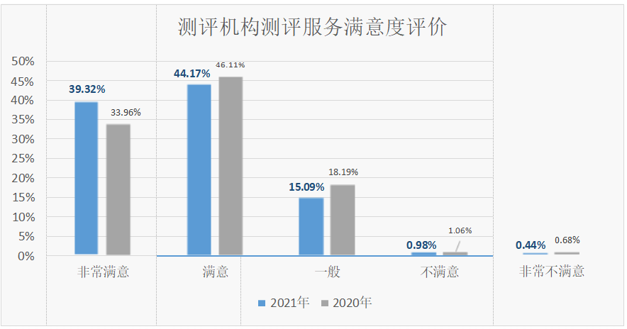
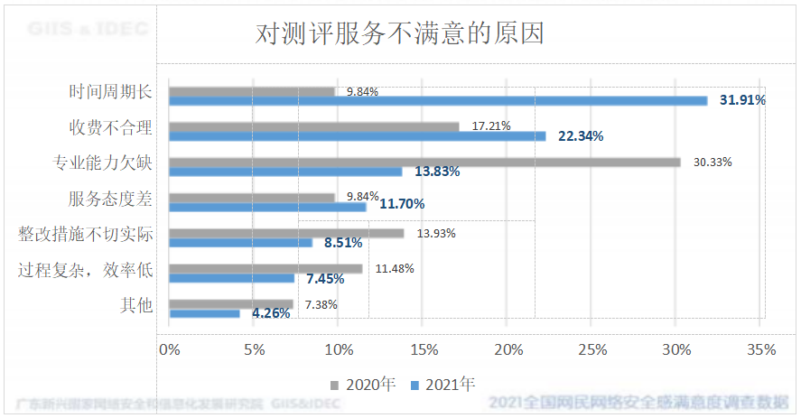
对等保测评机构的评价
对等保测评机构的服务评价总体满意。
在1.4%选择不满意的人员中，94人回答了不满意的原因，选择前3位的是测评周期长、收费不合理和专业能力欠缺。
4-4
Notes:
与上年相比，测评周期长和价格上涨方面比例增加的原因主要来自等级保护2.0标准的发布和实施，采用新技术应用如云计算、物联网、移动互联和工业控制系统的测评对象，需要在满足通用要求的同时满足特定技术的扩展要求，也会因此带来测评工作量的增加，加之测评技术适应新标准导致测评时间加长，工作量的增加也造成费用的增加。从业人员对测评服务技术能力的负面评价大幅度下降，表明整体来说对等级测评质量的肯定，表明主管部门和测评联盟对测评机构监督检查，组织能力比对提高技术水平，以及项目抽查、飞行检查等质量管理措施取得成效

Slide 20
PART 05
关键信息基础设施保护制度实施情况

Slide 21
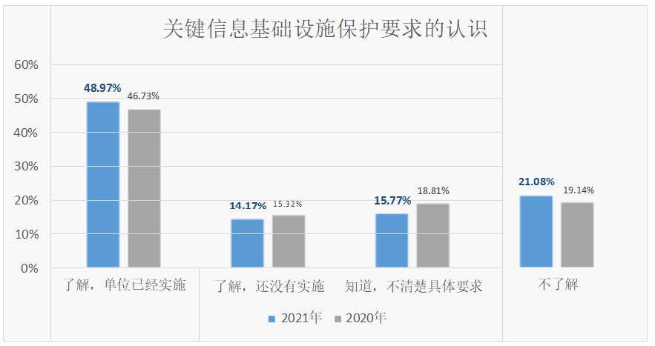
对关基保护要求的认识
CII领域从业人员对关保要求关注度高，其他人员认知远低于等级保护。
与上年相比，从业人员认知比例没有明显变化，需要加快落地实施进程。
5-1
Notes:
显示出关键信息基础设施保护要求的宣传取得一定的效果，但具体的实施规范和细则仍需要进一步细化和贯彻落实

Slide 22
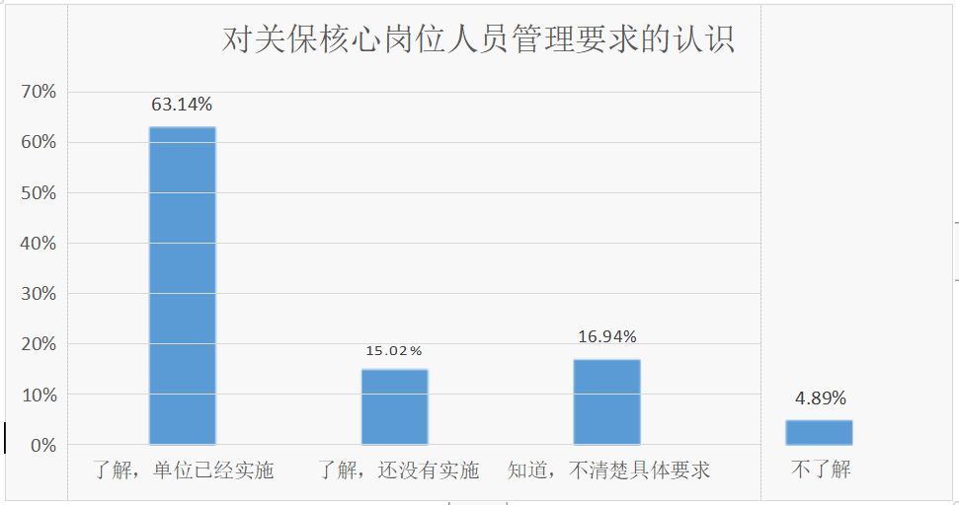
关保核心岗位人员要求
63.14%参与调查的从业人员表示“了解，单位已经实施”。
存在偏差。
5-2
Notes:
要求对安全管理负责人和关键岗位人员进行安全背景审查。而背景调查需要公安或安全机关协助进行，在条例尚未正式实施前、关基单位认定工作正在进行中的这段时期该要求一般不会普遍落实
首席网络安全官的

Slide 23
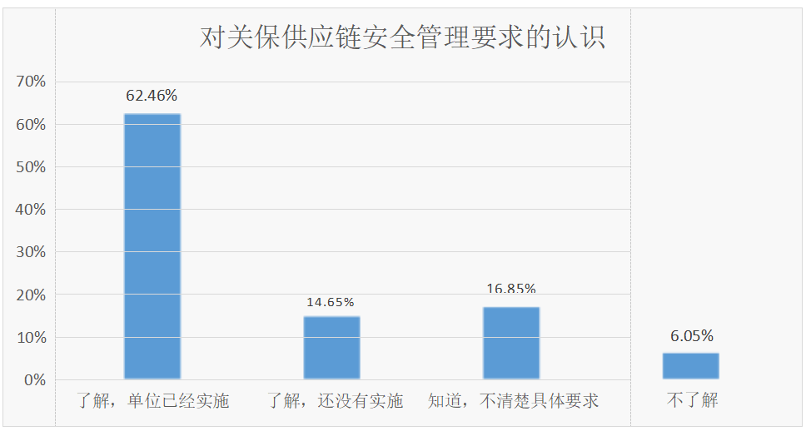
关保供应链安全管理要求
62.46%参与调查的从业人员表示“了解，单位已经实施“。
存在偏差。合理的调查结果应该是了解但尚未实施高于了解已经实施。
5-3

Slide 24
关保对象等级划分的意见
没有意见
05
管理不分级、保护分三级
03
17.32%
11.23%
23.37%
17.99%
04
设施分两级、保护分三级
01
02
管理分三级、保护分级
30.08%
已经足够，管理和保护不用再分等级
5-4
Notes:
问题反映出设计者的思考，关基设施有全国性的分级部署，不少包括多运营者，分级管理是必要，单不在分成不同等级，也没有不同的要求。
省级人民政府有关部门依据各自职责对关键信息基础设施实施安全保护和监督管理

Slide 25
PART 06
企业合规情况

Slide 26
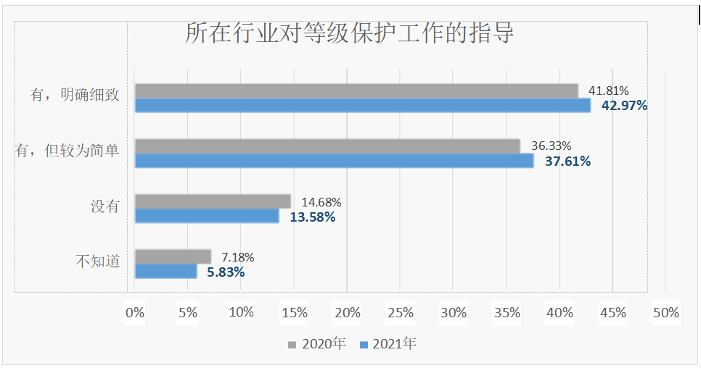
行业对等保工作的指导情况
绝大多数从业人员所在行业的主管部门为落实等级保护制度开展了相关工作，但管理力度有所不同。
总体趋势是逐年增加，表明工作还在有序推进。
6-1
Notes:
但由于行业差异存在垂直管理或分级管理的不同，

Slide 27
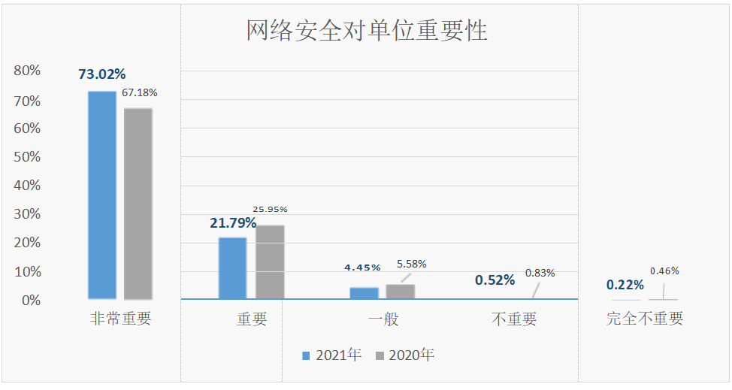
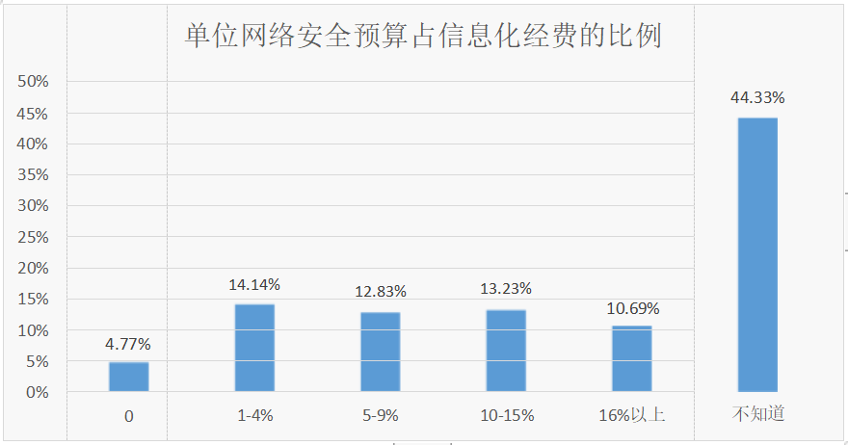
网络安全对单位重要性
九成以上被调查人员认为网络安全对所在单位非常重要或重要，说明网络安全法制宣传、教育培训取得了较好的成效
网络安全预算落实情况不是很好，落实的比例只占一半，在已落实网络安全预算的单位中，预算占比超过10%不到一半
6-2
Notes:
网络安全预算落实情况不是很好，落实的比例不算太高，预算占比超过10%不到一半

Slide 28
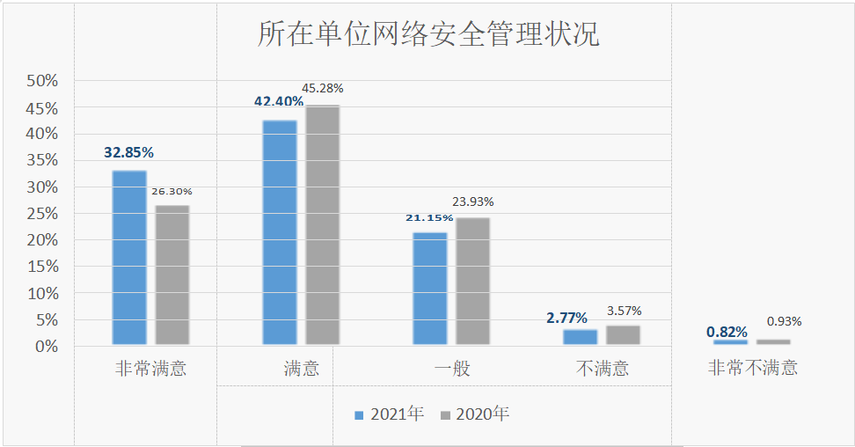
单位网络安全管理状况
75.26%从业人员表示满意或非常满意
对所在单位安全管理需要改善的地方选择率前3位是规章制度、管理层网络安全意识、标准规范
6-2

Slide 29
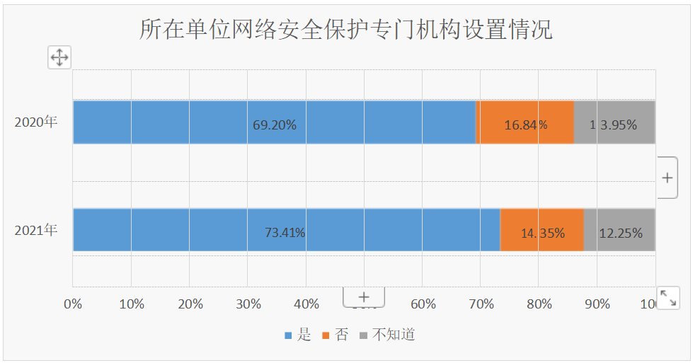
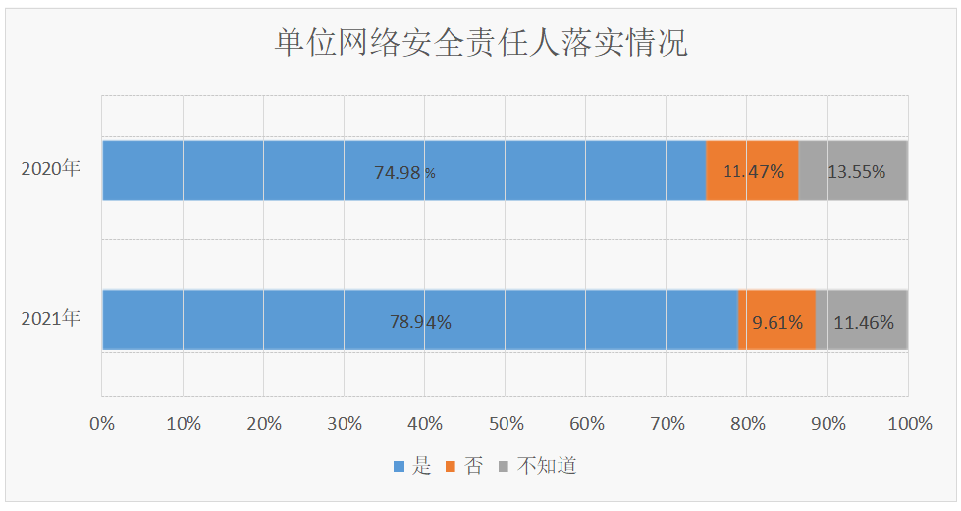
单位安全管理机构和责任制
设置网络安全管理机构，确定网络安全负责人，落实网络安全保护责任是网络安全法对网络运营者提出的法律义务。超过70%的被调查人员在此三方面均给出了肯定的答复。
6-4

Slide 30
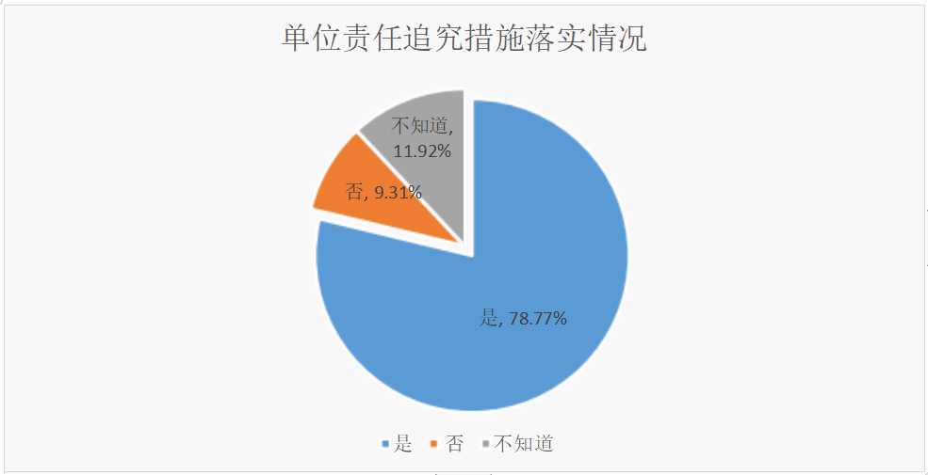
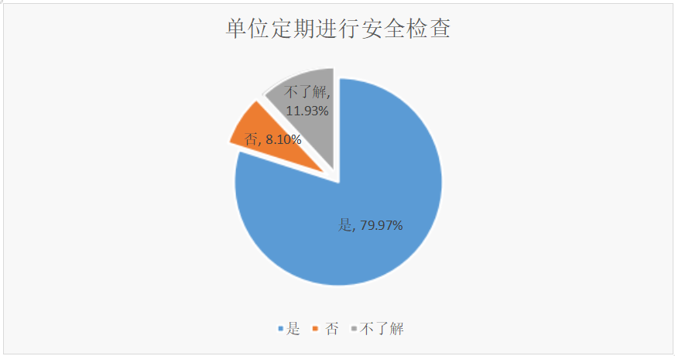
责任追究单位和定期网络安全检查
78.77%参与调查的从业人员所在单位落实了网络安全责任追究措施。
79.97%参与调查的从业人员所在单位落实了定期对重要信息系统、业务系统进行安全检查的工作。
6-5

Slide 31
PART 07
企业网络安全案事件和处置

Slide 32
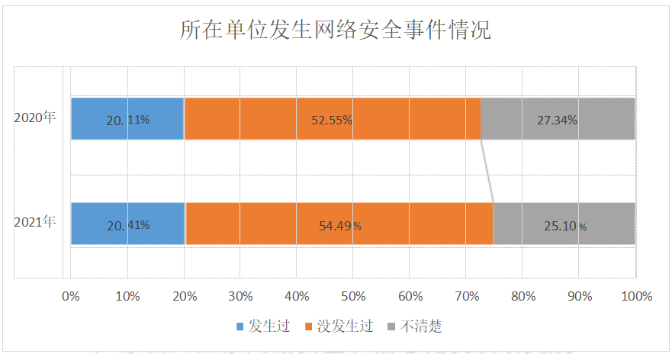
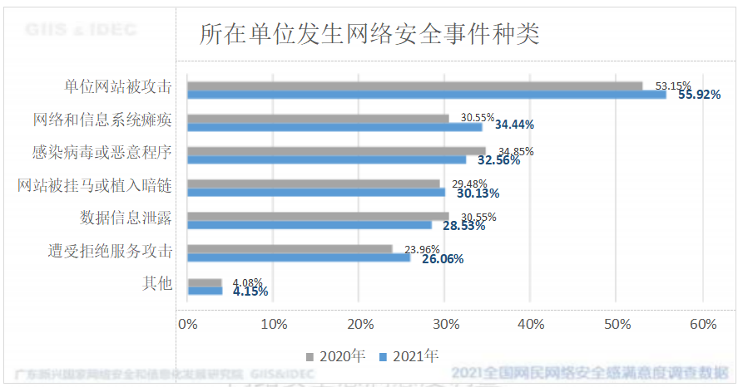
网络安全事件发生情况
20.41%参与调查的从业人员选择了“所在单位发生过网络安全事件”。
在肯定本单位发生过网络安全事件的被调查人员中，55.92%从业人员所在单位发生过单位网站被攻击，比例超过上年。
7-1
Notes:
数据显示，单位网络安全事件的严重性在提升，受到的攻击性威胁也在提升

Slide 33
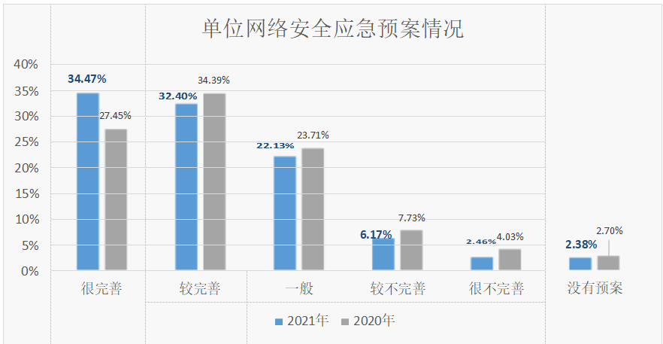
单位网络安全应急预案情况
66.86%从业人员认为单位网络安全应急预案完善或较为完善，还存在一些薄弱环节。
与上年相比，应急预案建设状况有所好转。
7-2
Notes:
但由于行业差异存在垂直管理或分级管理的不同，

Slide 34
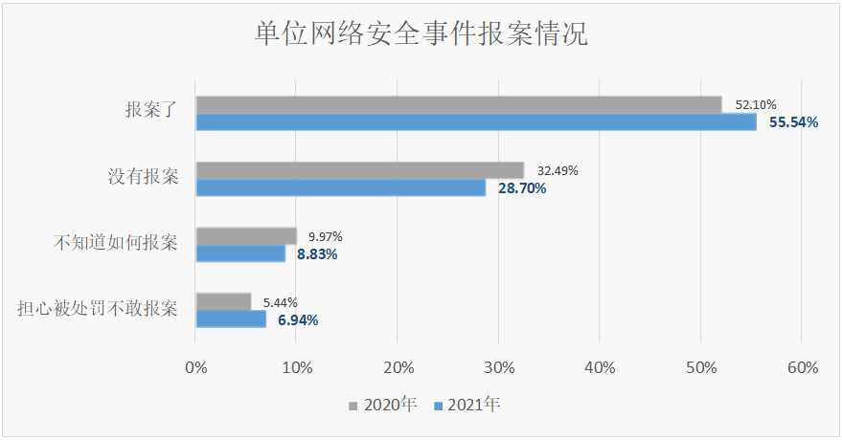
网络安全事件报案情况
超过半数反映单位将安全事件向公安机关报了案，。
与上年相比，报案比例上升了3.44个百分点。
7-4
Notes:
数据显示，单位网络安全事件的严重性在提升，受到的攻击性威胁也在提升

Slide 35
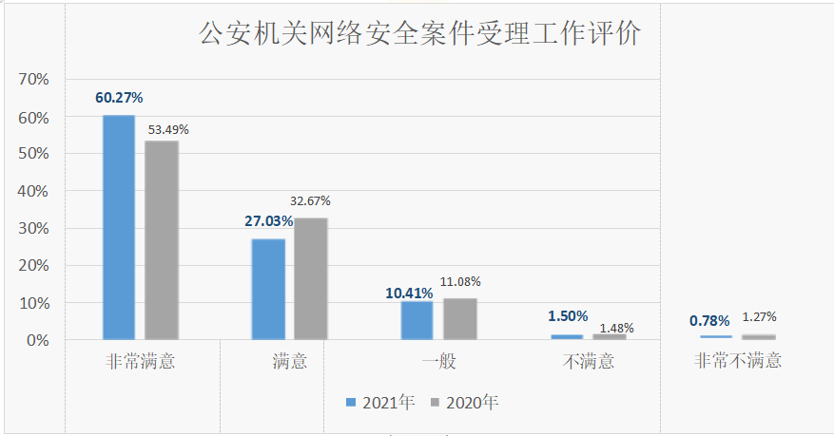
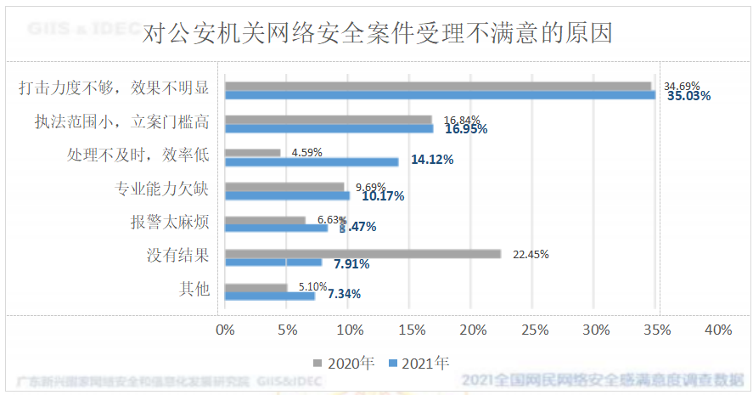
公安机关案事件处置情况
正面评价（满意+非常满意）为87.30%，负面评价（不满意+非常不满意）为2.28%。
177名选择负面评价的从业人员的调查结果，以效果不明显、立案门槛高和处理不及时居前三位。
7-3
Notes:
但由于行业差异存在垂直管理或分级管理的不同，

Slide 36
PART 08
调查报告结论和建议

Slide 37
调研报告结论和建议
网络安全等级保护
关键信息基础设施保护
企业网络安全建设
对等保制度认知度高
认可等级保护制度对推进网络安全产业和企业信息化的作用
对关保制度关注高
但因相关制度还在建设中，标准尚未发布，从业人员认识尚有差距
关注网络安全法律法规，网络安全治理进入强监管时代
网络运营者的履责意识和能力还存在不足
关注数据安全，将数据分类分级与系统分等级保护相结合，实现精准防护
测评机构提升技术能力，应对新技术、新应用场景
尽快出台关键信息基础设施保护相关指南和国家标准
关保制度建设需要多方协同，逐步建设，需要更多研究和探索
加大培训力度，提高从业人员和负责人的网络安全意识
落实主体责任，建立面向实战的网络安全技术和管理能力

Slide 38
2021年全国网民网络安全感满意度调查
等级保护实施与企业合规专题报告解读
邵国安
中国软件行业协会信息化协同创新专委会副主任
国家信息中心安全管理处 原处长

Slide 39
调查报告的结论及建议（1）
• 从业人员认为维护网络安全的最需要采取的措施有：
✓1 加强网络安全法制建设 （67.87%）
✓2 强化网络安全监管（54.48%）
✓3 贯彻落实网络安全等级保护制度 （50.71%）
• 可见多数人认可了网络安全监管和等保制度的作用

Slide 40
调查结论的结论及建议（2）
• 对关键信息基础设施保护核心岗位人员管理要求的认识方面，63.14%参与调查的从业人员表示“了解，单位已经实施”
• 对关键信息基础设施保护供应链安全管理要求的认识方面，62.46%参与调查的从业人员表示“了解，单位已经实施”。

Slide 41
调查结论的结论及建议（3）
• 网络安全在各单位得到重视
✓75.26%从业人员对本单位安全管理状况表示满意 或非常满意，但对网络安全经费预算落实情况不太满意，并期望加强制度规范建设、 提高管理者安全意识方面能够更加做得更好。
✓73.41%从业人员所在单位设置了网络安全专门机构，
✓78.94%从业人员所在单位落实了网络安全责任人，
✓78.77%参与调查 的从业人员所在单位落实了网络安全责任追究措施，
✓79.97%从业人员表示所在单位 有定期进行网络安全检查。

Slide 42
维护网络安全最需要采取的措施
• 参与调查的从业人员认为维护网络安全的最需要采取的措施有：
✓1 加强网络安全法制建设（67.87%）
✓2 强化网络安全监管（54.48%）
✓3 贯彻落实网络安全等级保护制度（50.71%）
• 可见多数人认可了网络安全监管和等保制度的作用

Slide 43
网络安全法(1)
• 第二十一条 国家实行网络安全等级保护制度。网络运营者应当按照网络安全等级保护制度的要求，履行下列安全保护义务，保障网络免受干扰、破坏或者未经授权的访问，防止网络数据泄露或者被窃取、篡改：
• （一）制定内部安全管理制度和操作规程，确定网络安全负责人，落实网络安全保护责任；
• （二）采取防范计算机病毒和网络攻击、网络侵入等危害网络安全行为的技术措施；

Slide 44
数据安全法（2）
• 第十五条 国家支持开发利用数据提升公共服务的智能化水平。提供智能化公共服务，应当充分考虑老年人、残疾人的需求，避免对老年人、 残疾人的日常生活造成障碍。
• 第二十一条 国家建立数据分类分级保护制度，根据数据在经济社会发 展中的重要程度，以及一旦遭到篡改、破坏、泄露或者非法获取、非法 利用，对国家安全、公共利益或者个人、组织合法权益造成的危害程度， 对数据实行分类分级保护。国家数据安全工作协调机制统筹协调有关部门制定重要数据目录，加强对重要数据的保护。
✓ 关系国家安全、国民经济命脉、重要民生、重大公共利益等数据属于国家核心数据，实行更加严格的管理制度。
✓ 各地区、各部门应当按照数据分类分级保护制度，确定本地区、本部门以及相关行业、领域的重要数据具体目录，对列入目录的数据进行重点保护。

Slide 45
如何进行数据的分层、分级和分类？
• 数据分层：国家、省、地、县及以下省级或地市级的各委办局与公共数据的层次
• 数据分级：涉密（秘密、机密和绝密）；非密：核心、重要和一般数据等
• 数据分类方法一：共享、有条件共享（交换）、不共享及开放等数据
• 数据分类方法二：基础、技术、业务、管理和服务五个方面进行分类，并与元数据建立动态关联关系
• 核心数据：关系到企业核心内容的数据，数据的泄露影响到企业的生存，如专利、关键技术等，通常只占企业全部数据的1%
• 重要数据：基础、常用、主数据、个人信息的重要部分数据，大概占10%

Slide 46
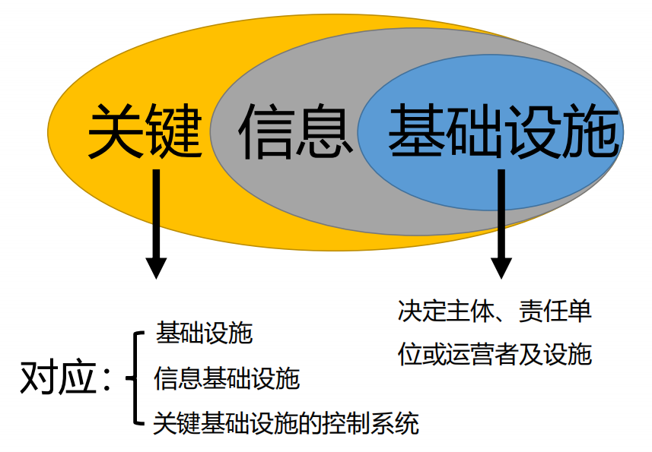
识别关键词
• 第一：基础设施按关保要求的行业
确定企业，落实运营者
• 第二：定义企业内的信息基础设施
（网络、云计算平台、安全保障、统一的身份认证和授权管理及统一的应用支撑平台等）
• 第三：对照关保条例来确定企业内
的关键应用和控制系统
• 第四：上报保护工作部门（行业主管部门）并由其认定后上公安部门

Slide 47
点、线、面相结合的网络安全保障
• 点：每个单位、个人均需要真正负起责任
• 线：每个行业，尤其是国家关键信息基础设施的企业，国家行业的各级主管部门应承担起情报共享、监督、检查的责任
• 面：以城市为主，综合城市生命线、民生、综合管理等安全保障，以国家的技术力量为支撑，全面保障网络安全。

Slide 48
全方位的网络安全保护要求
• 边界安全
✓ 定义：一个行业或关键基础设施的企业统一互联网与ISP连接的点为边界
✓ 主要功能：发现异常 跟踪溯源 反制 威慑
• 安全防护
✓ 定义：在自身安全边界内的基于行为和特征的动态安全保障
✓ 主要功能：通过网络流量、各类设备的日志、漏洞等中实时发现异常并溯源和处置
• 终端安全
✓ 定义：所有的PC终端、各类智能终端和物联网的前端设备
✓ 主要功能：人与所使用的终端的安全绑定监控和，物联网终端的身份认证和传输加密
• 应用安全
✓ 定义：部署在服务器内的所有应用软件、APP及主机安全
✓ 主要功能：对应用系统原代码管理、网络信任体系（身份认证、授权管理和责任认定）及系统补丁管理和主机的实时监控
• 数据安全
✓ 定义：数据全生命周期的安全要求和在使用过程中的全过程监控
✓ 主要功能：数据的分级分类、元数据标准、密码保障等内容
• 网络内容及舆情的安全

Slide 49
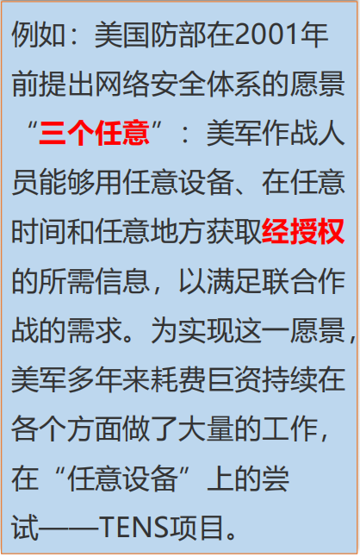
观点：网络安全是战略问题
• 网络安全是一个长期演进、发展和变化的过程。网络安全工作是一个整体，既有变化，又相互关联（底层逻辑是一致性），必须制定长远的战略目标，并持之以恒
• 所谓战略：就是从全局考虑谋划实现整体目标的规划
• 战略要可落地、可考核、可量化、可分解和可调整
• 打好基础（数据），应用驱动，安全贯穿始终
“不谋万世者，不足以谋一时；不谋全局者，不足以谋一域”
----《寤言二·迁都建藩议》陈澹然[清]
TENS（Trusted End Node
Security，可信终端节点安全）

Slide 50
依据满意度的调查提出如下建议：
• 加强相关法律法规及标准的宣贯、培训工作
• 主管部门应强化监督、检查和指导力度
• 组织制定操作性强、有指导作用的规范及指南
• 网络安全核心岗位应持证上岗并列入考核

Slide 51
2021年全国网民网络安全感满意度调查
“等级保护实施与企业合规”议题研讨
《等级保护和关基保护》
张 彦
中国铁道科学研究院集团有限公司
信息化板块 副总工程师 研究员

Slide 52
网络安全等级保护制度和关键信息基础设施保护制度的实施情况
网络运营者和网络服务提供者履行网络安全主体责任的措施落实情况
Notes:
《等级保护实施与企业合规调查报告》主要是针对从业人员开展的。目的有两个：
一是制度落实情况，关注两种制度：网络安全等级保护制度、关键信息基础设施保护制度
二是安全责任主体的措施落实情况，安全责任主体有集中在：网络运营者和网络服务提供者

Slide 53
目录
01
对报告中等级保护调查内容的理解
02
对报告中关键信息基础设施保护内容的理解
03
站在行业角度看网络安全主体责任

Slide 54
PART 01
对报告中等级保护调查内容的理解

Slide 55
等级保护制度调查问题
了解度
认知度
推动作用
指导作用
从业人员对等级保护制度V2.0标准的了解
。
从业人员对等级保护相关的法律法规的认知度
网络安全等级保护制度对产业、企业发展的推动作用
行业主管部门对等级保护工作的推进指导
开展情况
满意度
原因
单位网络安全等级保护开展情况
测评机构服务满意度评价
对测评服务表示不满意的原因
Notes:
从问题的设置情况看，可以得出：
1、等级保护工作已相当成熟，知道调查谁，从哪些角度去调查，
2、等级保护管理者经验十分丰富，问题设置得有厚度、广度，能抓住现阶段等级保护工作的痛点。

Slide 56
问题考察角度
从业人员
行业主管
V2.0标准
13项法律法规
出台具体的指导意见
配套的监督检查措施
？
测评机构
单位及产业
服务质量
服务能力
单位等保工作开展情况
对信息化产业推动作用

Slide 57
调查情况分析
标准
法律法规
等级保护工作
测评工作
等保V2.0标准（40.01%）
13项国家安全相关的法律法规
网络安全法（84.87%）
147号令（71.92%）
等级保护管理办法（69.71%）
定级备案（62.46%）
建设整改（53.98%）
安全自查（53.19%）
安全测评（52.48%）
监督指导 （80.58%）
推动作用（88.12%）
测评时间长 （31.91%）
测评收费不合理（22.43%）
专业能力欠缺 （13.38%）
过程复杂效率低 （7.45%）
服务态度差 （11.70%）
整改措施不合理（8.51%)
Notes:
1、从业人员对网络安全等级保护标准了解方面，40.01%从业人员了解等级保护2.0标准，39.01%从业人员知道等级保护，但不了解等级保护2.0标准，完全不了解的占20.97%。
2、从业人员了解安全合规应遵循的法律法规1是《网络安全法》（84.87%）
3、出台了指导意见的调查数据有80%，但开展定级备案工作的只有62%，说明光出台指导意见还不行，还需要有相配套的监督检查措施。
4、在调查网络安全等级保护制度的作用时，有88%的人给出了肯定的评价，说明大家对等级保护制度的认知是相关广泛的，但这个调查结果比较笼统，没有给出在哪些方面促进了信息化工作，是使得信息化工作更加规范，还是提升了业务信息化程度，问题设置可以更细致一些。

Slide 58
55.88%
等保工作调查情况分析
定级备案
建设整改
安全自查
安全测评
监督指导
定级备案
定级对象
信息系统
云平台
工作源头
系统立项前开展
移动互联
工控系统
大数据平台
意识提升
网络安全认知增强
Notes:
62.46%从业人员所在单位做了信息系统定级备案

Slide 59
等保工作调查情况分析
定级备案
建设整改
安全自查
安全测评
监督指导
建设阶段
安全总体方案编制
运维阶段
测评发现问题，提出整改意见
安全方案评审
安全系统建设
安全工程验收
整改方案编制
整改方案评审
整改经费申请
整改方案落实
Notes:
53.98%开展了信息系统安全建设整改

Slide 60
等保工作调查情况分析
定级备案
建设整改
安全自查
安全测评
监督指导
制度建立
制定管理办法
建立组织机构
制定考核办法
队伍建设
安全监管队伍
安全建设团队（蓝队）
安全检测团队（红队）
安全技术团队（研发）
监督指导
监督检查
日常安全自查
专项安全检查
重保安全检查
Notes:
80.58%的参与调查的从业人员所在行业出台了具体的指导意见。
但开展定级备案工作的只有60%多，建设整改的50%多，这之间的差距在哪，可以进一步分析，以便下一步改进等保工作.

Slide 61
测评工作调查情况分析
测评时间长
测评收费
专业能力
过程效率
服务态度差
整改措施
要求项
控制要求
测评技术要求
等保1.0 |  |  | 等保2.0
 | 二级 | 三级 |  | 二级 | 三级
基本要求 | 175 | 290 | 通用要求 | 135 | 211
 |  |  | 云计算 | 29 | 46
 |  |  | 移动互联 | 14 | 19
 |  |  | 物联网 | 7 | 20
 |  |  | 工控 | 15 | 21
 |  |  | 合计 | 200 | 317
自行软件开发
风险评估技术
漏洞和风险管理
漏洞测试技术
个人信息保护
渗透测试技术

Slide 62
测评工作调查情况分析
测评时间长
测评收费
专业能力
过程效率
服务态度差
整改措施
测评项目多
测评人员增加
全员技术提升需要时间
全员素质提升需要时间
测评团队建设难
测评周期长
时间成本增加
报告编制时间长
现场测试时间长
出报告时间慢
疫情影响
线上+线下测评
用户体验差
Notes:
1、目前管理办法里给出的指导意见是：三级以上系统每年测评一次，二级系统每两年测评一次，等保测评的频次还是相当高的，这就导致每年需要开展测评的项目很多，测评机构任务繁重。
2、一方面测评频次高，另一方面测试周期长，两相关联，加上整改经费是按年预算，整改工作有时更不上测评工作的时间周期安排，造成无用测评。
3、各级系统的测评周期能不能适当加长，需要加以考虑。

Slide 63
调查结论
网络安全等级保护制度推进信息化发展
主管部门对等级保护制度落地实施起主导作用
Notes:
1. 网络安全等级保护制度推进单位信息化工作向规范化发展，网络安全措施向基础设施方面发展
2. 在法律法规、标准健全的情况下，主管部门制定好配套的管理制度，并抓好监督检查工作，才能将等级保护制度落地实施好。

Slide 64
PART 02
对报告中关键信息基础设施保护内容的理解

Slide 65
关基保护制度调查问题
认识
对关键信息基础设施保护要求的认识
认识
对关键信息基础设施保护核心岗位人员管理要求的认识
认识
对关键信息基础设施保护供应链安全管理要求的认识
分等级
对关键信息基础设施保护对象（客体）的管理和保护划分等级
Notes:
从问题的设置情况看，可以得出：
1、关基保护工作还处于起步阶段，
2、关基保护工作管理者对如何开展好关基保护工作还在摸索中。

Slide 66
问题考察角度
分等级管理关保对象
管理
认知
关基保护要求的认知
核心岗位人员管理要求的认知
供应链安全管理要求的认知

Slide 67
调查情况分析
调查对象
管理思路
从业人员
主管部门
核心岗位人员（63.14%）
供应链安全（62.46%）
再划分等级（52.60%）
Notes:
1、从业人员是泛指，可能包含了主管部门的人员，也可能不包括，可以更明确一点。
2、关基保护是在等级保护的基础上实施重点保护，重点保护对象包括哪些？调查报告指出了两个重要对象：核心人员和供应链，可能还有其他的。
3、关保再划分等级的认可度达到52%强，说明大家对关键信息基础设施的认知还比较模糊，CIIP应该是国家层面的，地方层面的可以是重要的系统，二者不能混淆。

Slide 68
调查情况分析
调查对象
管理思路
主管部门
关基认定规则制定
关基管理办法
关基检测评估办法
关基风险评估办法
关基数据安全管理办法
Notes:
1、如果调查对象包含主管部门的话，管理思路就会不一样。借鉴等保工作思路，是否也需要行业制定相应的管理办法，
2、结合数据安全法的要求是否要将关基涉及的数据安全列入重要保护对象中。
3、结合个人信息安全保护法的要求是否将关基涉及的个人隐私列入重要保护对象中。

Slide 69
55.88%
调查结论
2
调查结论
1
调查结论
关键信息基础设施
保护制度推进初见成效
关键信息基础设施
重点保护对象需进一步明确
Notes:
1、对关键信息基础设施保护实施重点保护已成共识，但如何保护、如何管理，还需在三法一条例的基础上进行细化。提出可指导行业具体开展关基保护工作的方法和理论，使关基保护工作得以落地实施。
2、同时也看到，关基保护工作不像等级保护工作那样卓有成效，稳步推进。1994年出台的《计算机信息系统安全保护条例》首次提出了实行安全等级保护的概念，2016年发布的《国家安全法》首次提出关键信息基础设施的概念，发展历程相差20多年。
3、网络安全法提出的关基是在等保的基础上实行重点保护，重点保护对象有哪些，需要进一步确定，才有利于关保工作的落地实施。

Slide 70
PART 3
站在行业角度看网络安全主体责任

Slide 71
发展历程
稳步推进阶段
2019-2022
发展阶段
2016-2018
等级保护V2.0标准发布
网络安全工作受到高层领导重视
制定安全主体责任制度
配备网安专职管理人员
确定关基目录，制定认定规则
全面开展定级备案、建设整改工作
等保测评步入正轨
探索阶段
《网络安全法》发布
网络安全工作受到主管部门重视
成立网络安全部门
网络安全管理办法出台
开始等保测评工作
2003-2015
信息安全等级保护V1.0阶段
重要系统编制信息安全方案，建设信息安全防护系统

Slide 72
主导作用
成立网安部门
安全主体责任落实
制定管理办法
安全工作有据可依
建立专业队伍
安全人才技术保障
财务预算列支
安全服务经费保障
建立考评制度
安全工作基础夯实

Slide 73
等保制度实施
系统立项
定级备案
总体方案评审
安全方案
评审
系统建设
业务系统建设
安全一体化保障平台
建设
系统测评
系统功能测试
系统性能测试
系统安全测试
工程验收
设备采购验收
静态验收
动态验收
安全评估
日常运维
等保测评
风险评估
渗透测试
攻防演练
重大活动安全检查
Notes:
1、规范信息系统建设，由小系统向大平台转变；
2、建立数据中心，网络安全一体化保障平台纳入数据中心基础设施建设，为各系统提供通信安全、边界安全、主机安全统一防护。
3、杜绝了信息系统的私搭乱建现象
4、杜绝了终端使用过程中的一机两网现象

Slide 74
结束语
本次调查根据等级保护工作和关键信息基础设施保护工作发展阶段的不同，设置了合理的调查问题。
调查数据比较真实地反映了我国等级保护工作和关键信息基础设施保护工作的实际情况，达到了本次调研的目的。
针对调查发现的问题，可以为下一步完善等保工作、强化关保工作提供参考，促进全社会共同维护好我国的网络安全。

Slide 75
感谢聆听！

